Slide 1
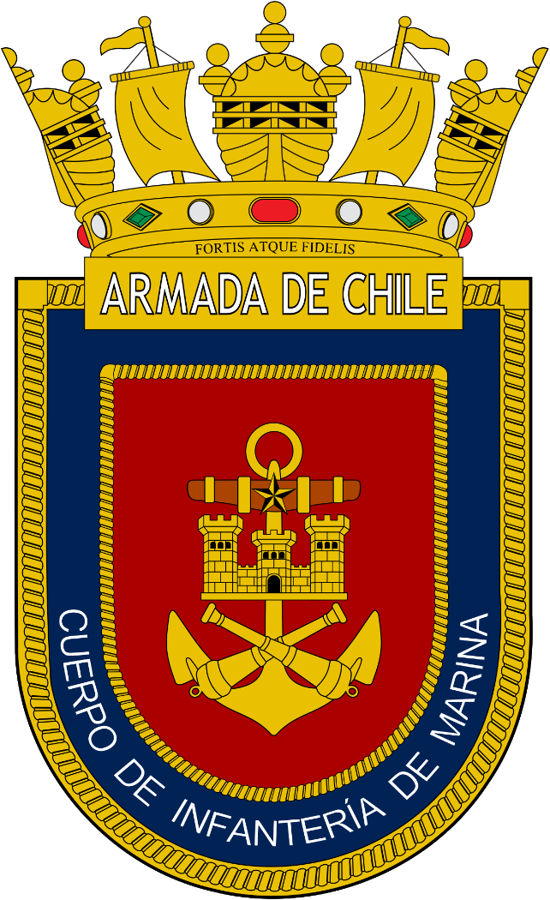

Educación IM: Continuo Curricular
Abril 2025

Slide 2
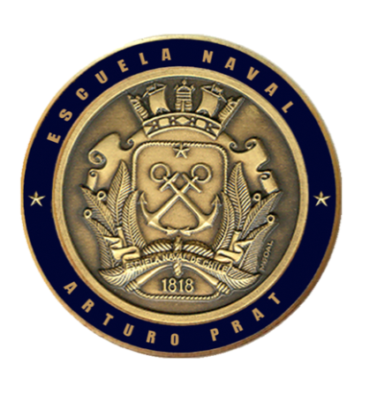
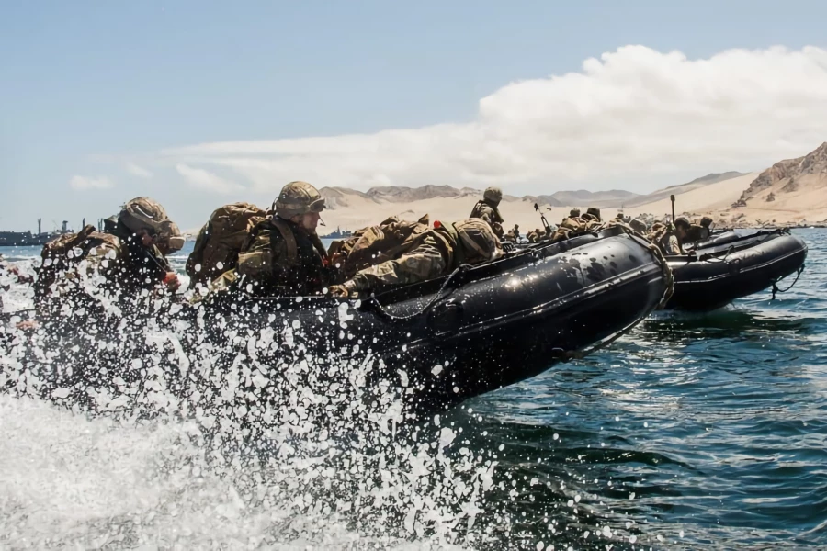
Agenda
Perfiles y Mallas
Líneas curriculares
Desafíos.

Slide 3
Competencias Específicas solo dadas en el Escalafón IM
CE 1 | Comandante de Unidad Táctica | Conducir unidades fundamentales de Infantería de Marina, en el combate terrestre y anfibio. | Escuela Naval
CE 2 | Filosofía Maniobrista | Evaluar problemas militares entregando soluciones orientadas a la aplicación de fuerza sobre vulnerabilidades críticas del adversario. | Culmina en Académica Politécnica Naval
CE 3 | Visión Táctica | Analizar casos de estudio históricos obteniendo conclusiones aplicables a problemas militares futuros. | Culmina en Académica Politécnica Naval
CE 4 | Planificación Táctica Avanzada | Diseñar planes dando solución a un problema táctico, contribuyendo a la materialización de objetivos del teatro de operaciones | Culmina en Académica Politécnica Naval

Slide 4
Inglés |  |  |  |  |  |  |  |  |  |  |  | Inglés |  |  |  |  |  |  |  | Inglés |  |  |  |  |  |  |  |  |  |  |  |  |  | Inglés
0 | 4 | 68 |  | 0 | 4 | 68 |  |  |  |  |  | 0 | 4 | 40 |  | 0 | 4 | 68 |  | 0 | 4 |  |  |  | 68 |  | 0 | 4 |  |  |  | 68 |  | 0 | 4 |  |  |  | 68 |  | 0 | 4 |  | 68
Educación Física I |  |  |  | Educación Física II |  |  |  |  |  |  |  | Ed. Física III |  |  |  | Ed. Física IV |  |  |  | Ed. Física V |  |  |  |  |  |  | Ed. Física VI |  |  |  |  |  |  | Ed. Física V |  |  |  |  |  |  | Ed. Física IV
0 | 4 | 68 |  | 0 | 4 | 8 |  |  |  |  |  | 0 | 4 | 40 |  | 0 | 4 | 68 |  | 0 | 4 |  |  |  | 68 |  | 0 | 4 |  |  |  | 68 |  | 0 | 4 |  |  |  | 68 |  | 0 | 4 |  | 68
Lenguaje, Comunicación y Pensamiento Crítico |  |  |  |  |  |  |  |  |  |  |  | Psicología Aplicada al Mando |  |  |  |  |  |  |  | Mando y Liderazgo II |  |  |  |  |  |  |  |  |  |  |  |  |  | Mando y Liderazgo Aplicado
3 | 3 | 102 |  | 3 | 3 | 102 |  |  |  |  |  | 1 | 1 | 20 |  | 1 | 1 | 34 |  | 1 | 1 | 1 | 1 |  | 34 |  | 1 | 1 |  |  |  | 34 |  | 1 | 1 |  |  |  | 34 |  | 1 | 1 |  | 34
Filosofía, Ética y Moral |  |  |  |  |  |  |  |  |  |  |  | Filosofía, Ética y Moral II |  |  |  | Mando y Liderazgo I |  |  |  | Historia Naval Aplicada |  |  |  |  |  |  |  |  |  |  |  |  |  | Derecho |  |  |  |  |  |  | Educación Cívica
2 | 2 | 68 |  | 2 | 2 | 68 |  |  |  |  |  | 2 | 2 | 40 |  | 1 | 1 | 34 |  | 2 | 2 |  |  |  | 68 |  | 1 | 1 |  |  |  | 34 |  | 2 | 2 |  | 68 |  |  |  | 1 | 1 |  | 34
Geografía Marítima |  |  |  | Historia de la Cultura |  |  |  |  |  |  |  | Chile: Historia y Soberanía |  |  |  |  |  |  |  |  |  |  |  |  |  |  | Ética y Probidad |  |  |  |  |  |  |  |  |  |  |  |  |  | Análisis de la Realidad Nacional e Internacional
1 | 1 | 34 |  | 1 | 1 | 34 |  |  |  |  |  | 1 | 1 | 20 |  | 1 | 1 | 34 |  |  |  |  |  |  |  |  | 1 | 1 |  | 34 |  |  |  |  |  |  |  |  |  |  | 1 | 1 |  | 34
Fundamentos de Cálculo |  |  |  |  |  |  |  |  |  |  |  | Cálculo I |  |  |  |  |  |  |  | Cálculo II |  |  |  |  |  |  | Electivo I |  |  |  |  |  |  | Electivo II |  |  |  |  |  |  | TRABAJO DE TÍTULO DE OFICIAL DE MARINA
3 | 3 | 102 |  | 3 | 3 | 102 |  |  |  |  |  | 2 | 2 | 40 |  | 4 | 2 | 102 |  | 3 | 1 |  |  |  | 68 |  | 1 | 1 |  |  |  | 34 |  | 2 | 2 |  |  |  | 68 |  | 1 | 1 |  | 34
Estrategias de Aprendizaje |  |  |  | Fundamentos de Física |  |  |  |  |  |  |  | Química Aplicada IM |  |  |  |  |  |  |  | Electrotecnia IM
1 | 1 | 34 |  | 2 | 2 | 68 |  |  |  |  |  | 2 | 2 | 40 |  | 2 | 2 | 68 |  | 1 | 1 |  |  |  | 34 |  | 1 | 1 |  |  |  | 34
 |  |  |  |  |  |  |  | Curso Combatiente Básico Anfibio |  |  |  | Física Mecánica IM |  |  |  |  |  |  |  |  |  |  |  |  |  |  |  |  |  |  |  |  |  | Fundamentos de Operaciones de Estabilización
 |  |  |  |  |  |  |  |  |  |  |  | 2 | 2 | 40 |  | 2 | 2 | 68 |  |  |  |  |  |  |  |  |  |  |  |  |  |  |  | 1 | 1 | 34
 |  |  |  |  |  |  |  |  |  |  |  |  |  |  |  |  |  |  |  | Funciones de Combate |  |  |  |  |  |  |  |  |  |  |  |  |  | Historia Militar y Teorías de la Guerra
 |  |  |  |  |  |  |  |  |  |  |  |  |  |  |  |  |  |  |  | 2 | 2 |  |  |  | 68 |  | 2 | 2 |  |  |  | 68 |  | 1 | 1 |  |  |  | 34 |  | 2 | 2 |  | 68
 |  |  |  |  |  |  |  |  |  |  |  |  |  |  |  |  |  |  |  | CCC I |  |  |  |  |  |  |  |  |  |  |  |  |  | CCC II
 |  |  |  |  |  |  |  | 0 | 50 | 400 |  |  |  |  |  |  |  |  |  | 0 | 2 | 2 |  |  | 34 |  | 0 | 2 |  |  |  | 34 |  | 0 | 2 |  |  |  | 34 |  | 0 | 4 |  | 68
Náutica |  |  |  |  |  |  |  |  |  |  |  | Táctica I |  |  |  |  |  |  |  | Táctica II |  |  |  |  |  |  |  |  |  |  |  |  |  | Táctica Anfibia
1 | 1 | 34 |  | 1 | 1 | 34 |  |  |  |  |  | 2 | 2 | 40 |  | 2 | 2 | 68 |  | 2 | 4 |  |  |  | 102 |  | 2 | 4 |  |  |  | 102 |  | 2 | 2 |  |  |  | 68 |  | 2 | 2 |  | 68
Fundamentos Navales |  |  |  |  |  |  |  |  |  |  |  | Formación Naval I |  |  |  |  |  |  |  | Formación Naval II
1 | 1 | 34 |  | 1 | 1 | 34 |  |  |  |  |  | 1 | 1 | 20 |  | 1 | 1 | 34 |  | 1 | 1 |  |  |  | 34 |  | 1 | 1 |  |  |  | 34
Formación individual
Táctica a nivel Escuadra
Táctica a Nivel Pelotón
Integración de funciones de combate a nivel PLT
Táctica a nivel Compañía integrando funciones de combate y el ambiente anfibio
Juicio militar y contextualización operativa

Slide 5
Profundización Doctrinal
Planificación e integración de funciones de combate a nivel Batallón-BAE
Refinamiento del Juicio Militar
Contexto Operativo

Slide 6
Agenda
Perfiles y Mallas
Líneas curriculares
Desafíos.

Slide 7
LC 1: Táctica
Táctica I
Táctica II
Táctica Anfibia
Planificación Nivel CO
Planificación Nivel BN + ANF
Metodología de Planificación TLS (BAMCIS)
Operaciones Ofensivas
Operaciones Defensivas
Operaciones de Seguridad
Medidas de Coordinación Tácticas (TCM)
Tipos de Maniobras Ofensivas
Asaltos Aéreos
Asaltos Mecanizados
Configuración de la Compañía de Fusileros IM
Doctrina Anfibia Nacional
Doctrina Anfibia US (JP-3-2)
Tipos de operaciones anfibias
Métodos de aproximación
Arquitectura C2 Anfibia
TDG a nivel escuadra, pelotón y compañía
PLanificación Anfibia a nivel CO
Planificación a nivel UUFF (avanzado)
Integración a procesos de planificación en unidades
TDG a nivel Compañía (ref)
Metodología de Planificación MCPP
Análisis de Problemas
Elaboración de COAs
Wargaming
Análisis de COAs
Elaboración de ordenes
Transición
Operaciones terrestres a nivel Bn
Revisión de doctrina anfibia
Táctica Naval (Fleet Tactics)
Planificación Anfibia nivel Bn (JP 3-2 + MCPP)
EABO

Slide 8
LC 1: Táctica-Bibliografía

Slide 9
LC 2: FUNCIONES DE COMBATE
Funciones de Combate
C2
SOST
FUEGOS
INTEL
INFORMACIÓN
Arquitecturas C2
Plan de comunicaciones a nivel Bn
Propagación electromagnética
Relaciones de mando
Physical Network Analysis (PNA)
Red logística
Estimaciones del staff logístico
COA Logístico
IPOE
Estimaciones del staff de inteligencia
COA Intel
FSP
FSCC
Estimaciones del staff de fuegos
COA Fuegos
Infops
Psyops
EW
Cyber
Operaciones espaciales (introducción)
Planes de decepción
Fuegos livianos
Planificación de fuego de morteros
IPB nivel CO
Reconocimiento
Filosofía C2
Planes de comunicaciones
Empleo material Tc
Elementos Funcionales logísticos
Construcción de red logísticas (CSSA, RRP, FARP)

Slide 10
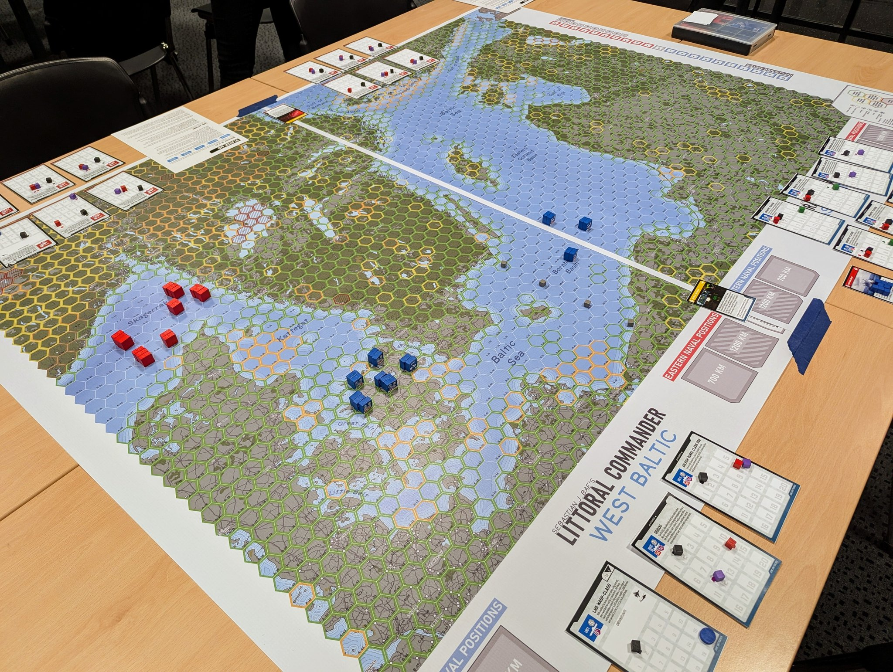
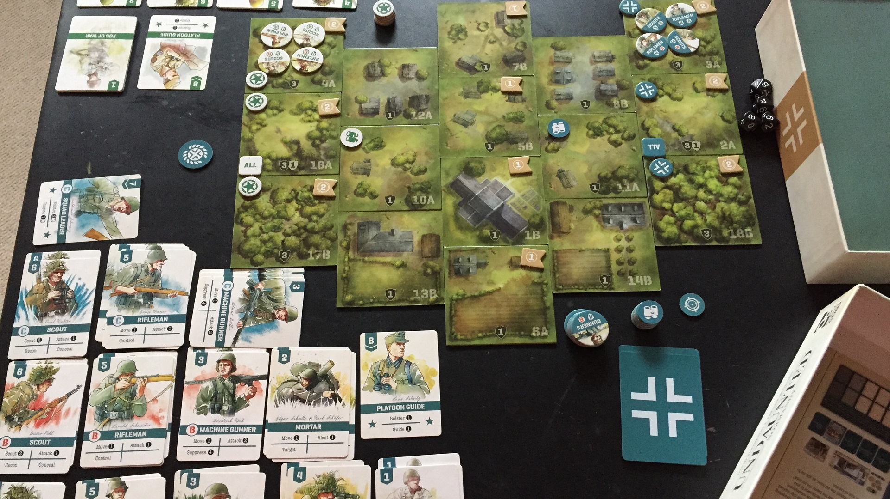
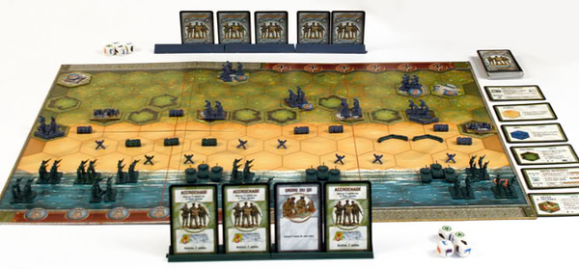
RAMA WARGAMING Y ESTUDIOS SOBRE LA GUERRA

Slide 11
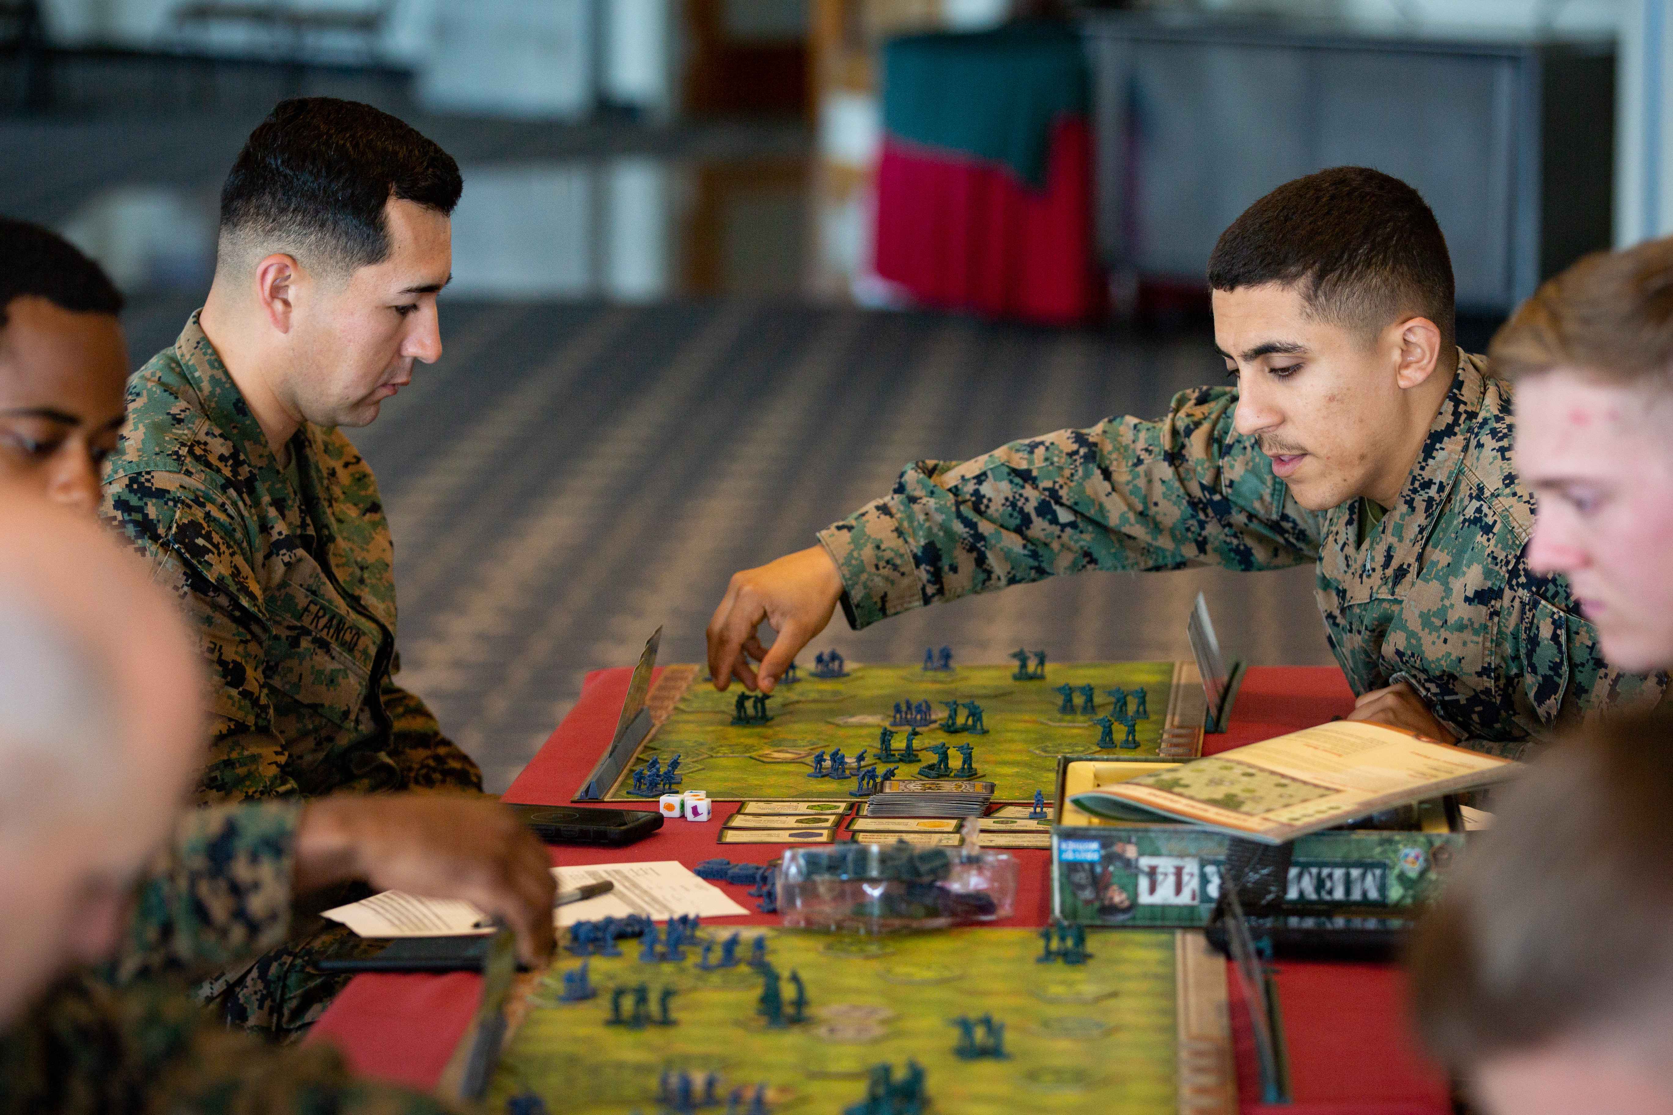
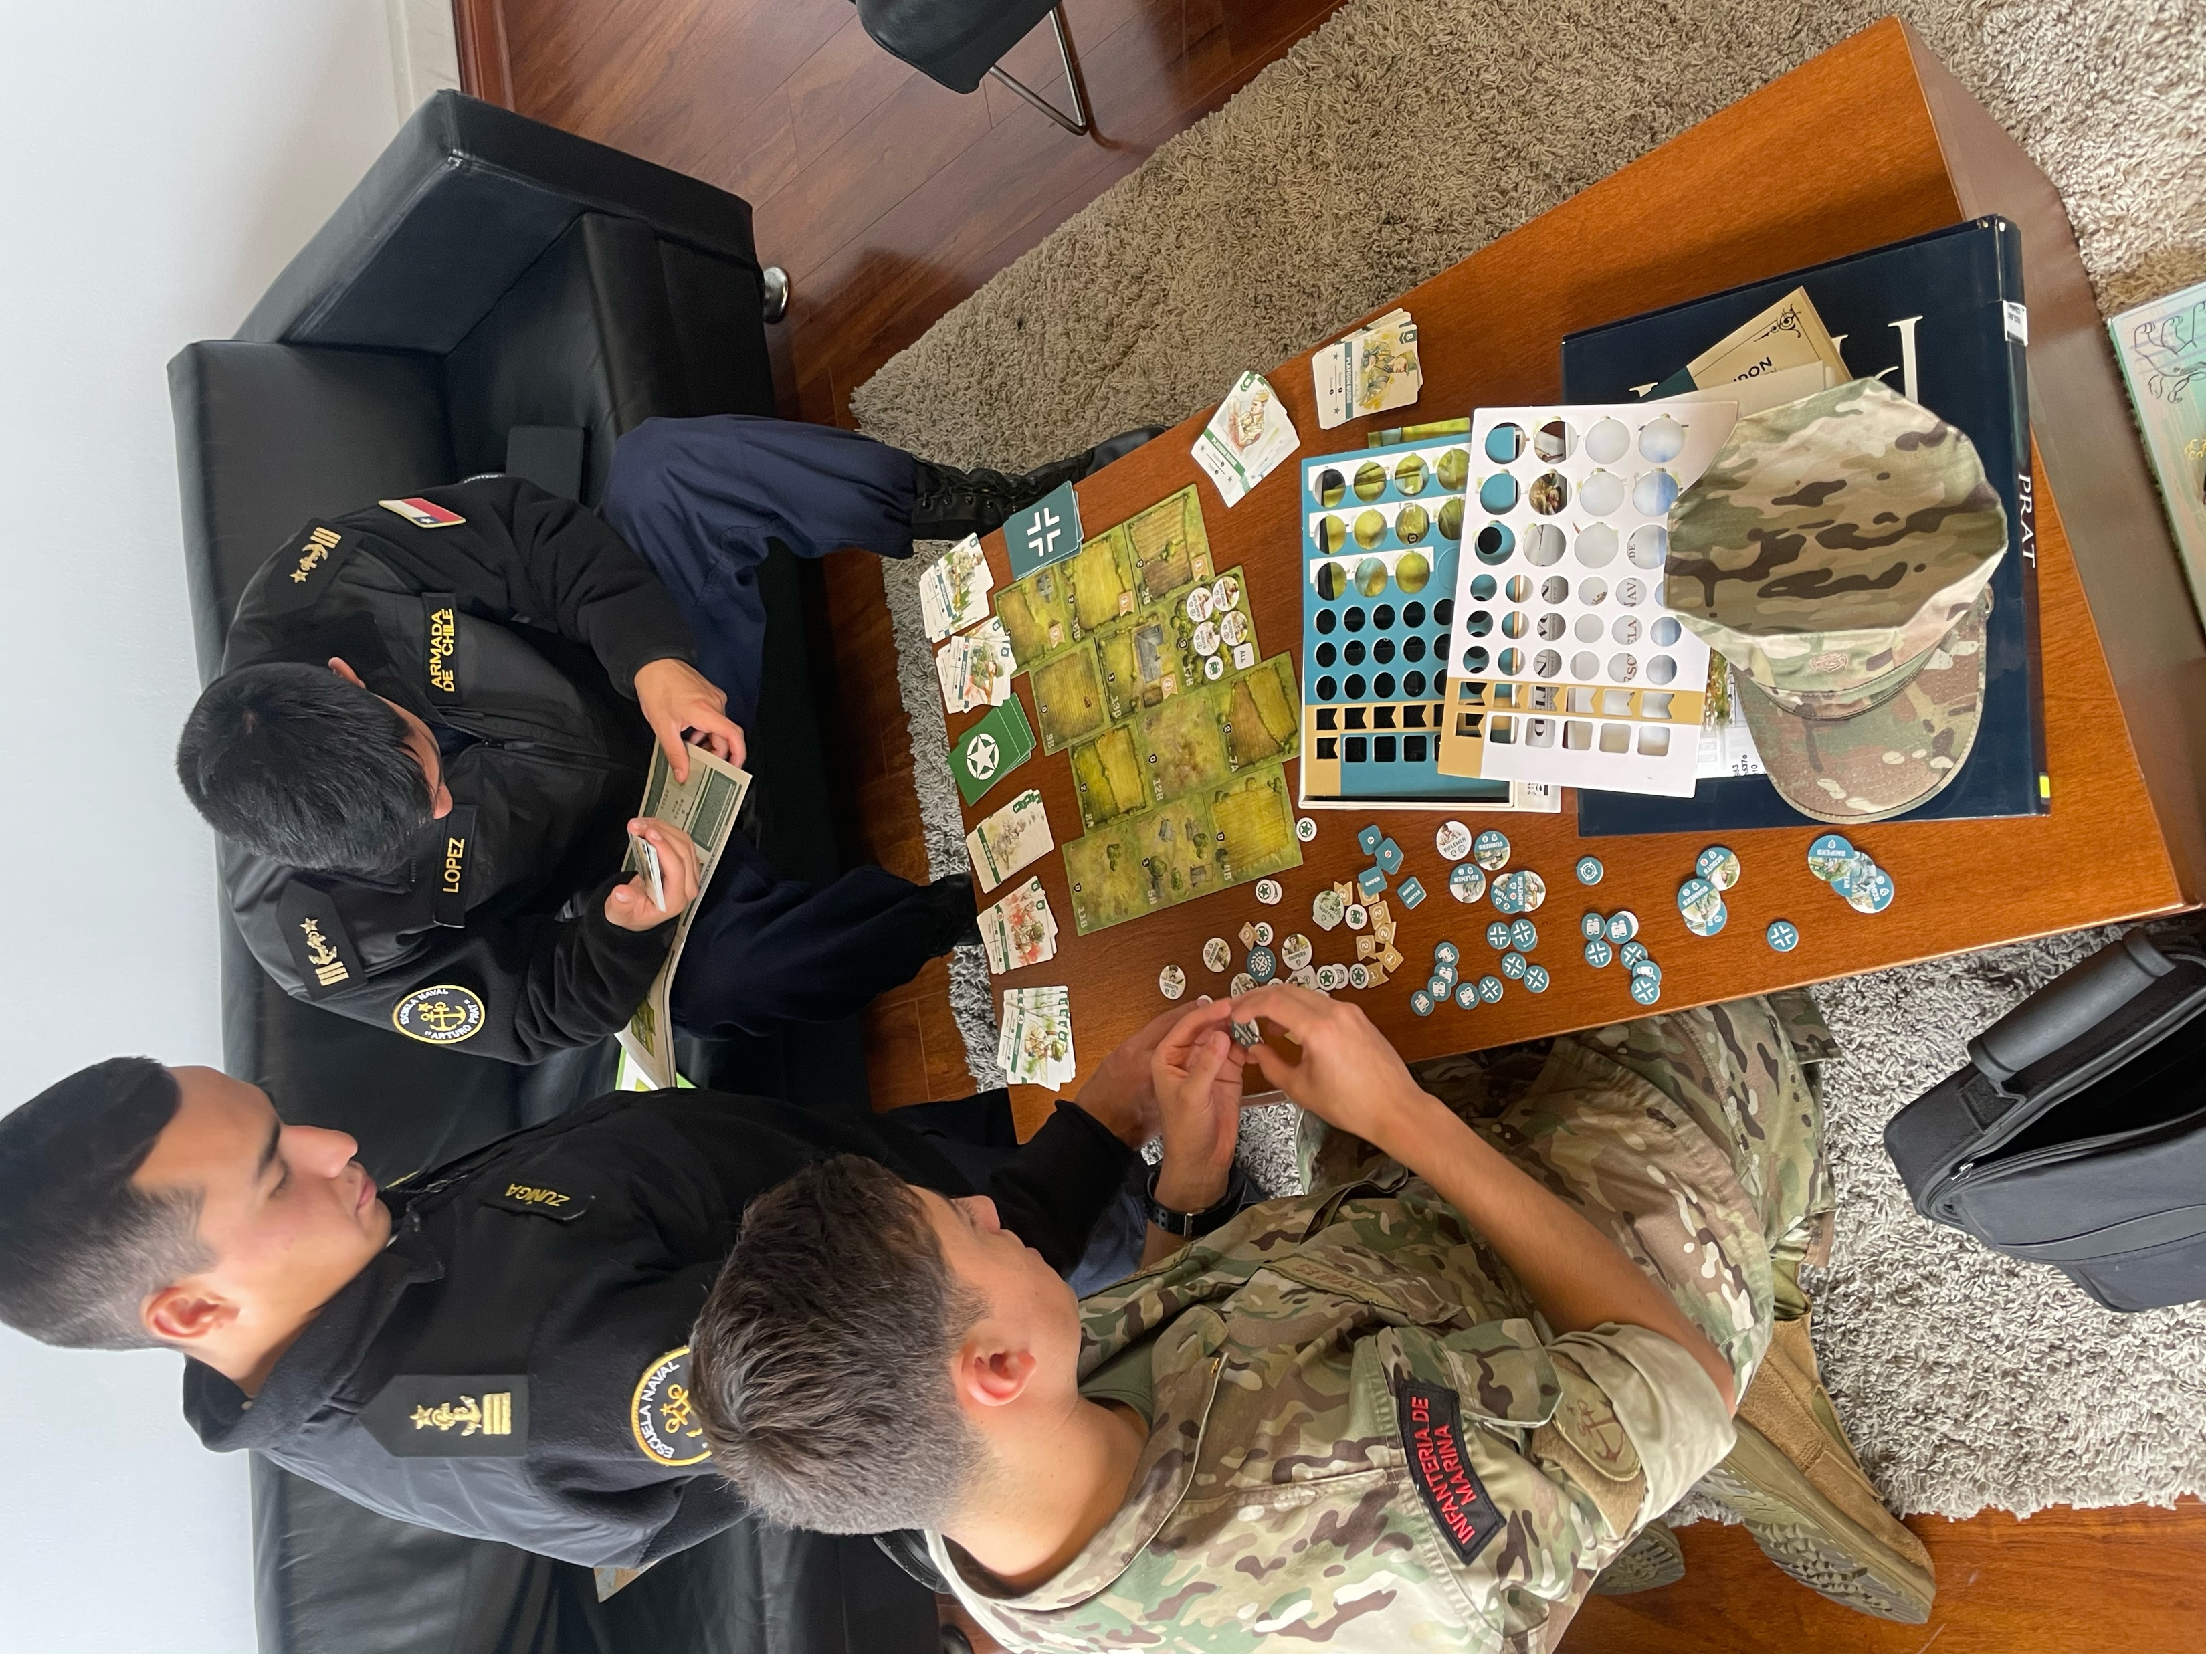
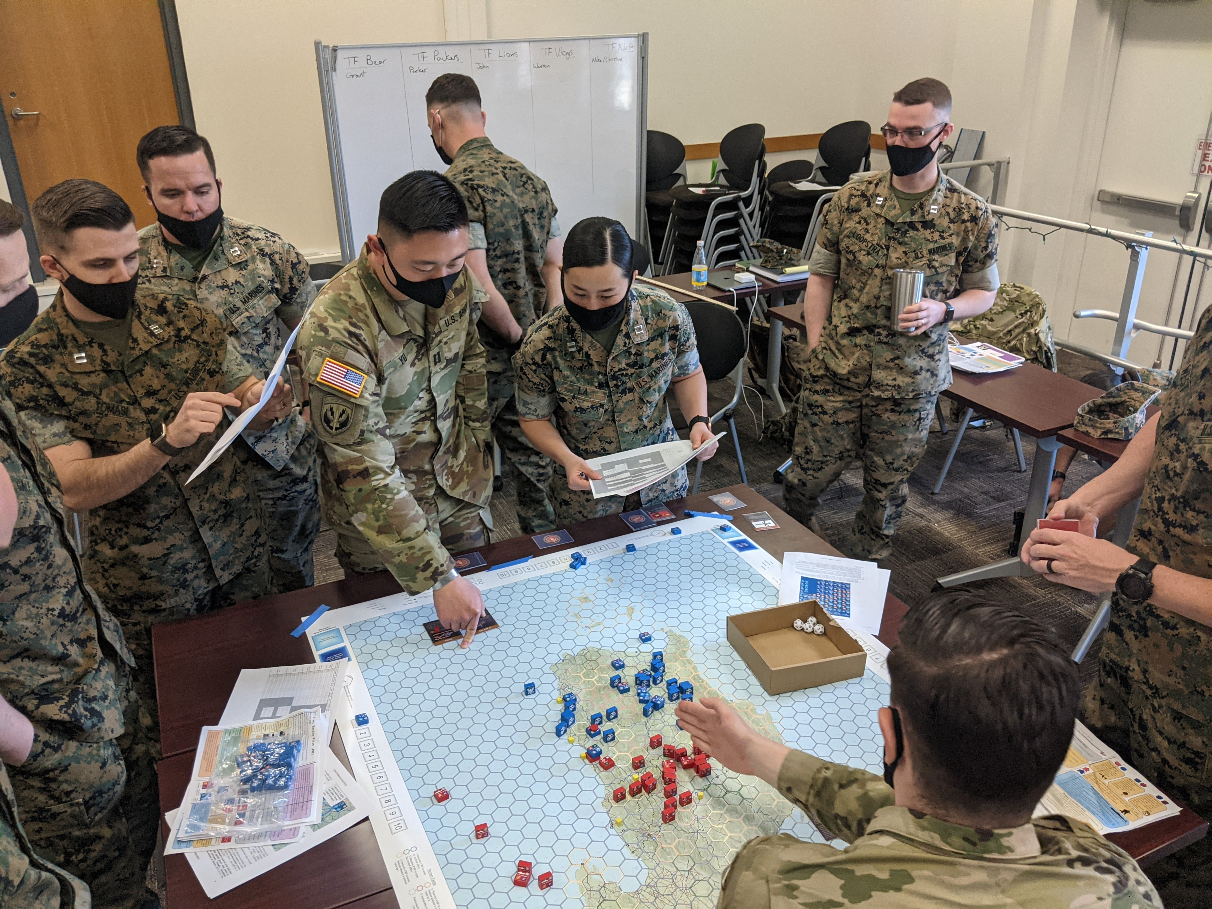
RAMA WARGAMING Y ESTUDIOS SOBRE LA GUERRA

Slide 12
Requerimientos y Oportunidades
Requerimientos:
Armas de infantería
Vinculación con Escuela Naval
Persistir en la capacitación educacional. Nuestro único limite son los profesores.
Integración de cadetes a ejercicios
Oportunidades:
MEDOC (Aprender haciendo)
TDG
Construir Carrera Congruente

Slide 13
Educación Escuela Naval
Abril 2025

